Slide 1
К. И. ЧУКОВСКИЙ
ВИКТОРИНА

Slide 2
К. И. ЧУКОВСКИЙ

Slide 3
Загадки

Slide 4
ЁЖИК
Вот иголки и булавки
Выползают из-под лавки.
На меня они глядят,
Молока они хотят.

Slide 5
Цыплёнок и яйцо
Был белый дом,
Чудесный дом,
И что-то застучало в нём.
И он разбился, и оттуда
Живое выбежало чудо,
Такое тёплое, такое
Пушистое и золотое.

Slide 6
СОСУЛЬКА
Растет она вниз головою,
Не летом растет, а зимою.
Но солнце ее припечет -
Заплачет она и умрет.

Slide 7
КОНЬКИ
Два коня у меня, два коня.
По воде они возят меня.
А вода тверда,
Словно каменная!

Slide 8
КРАПИВА
Ax, не трогайте меня:
Обожгу и без огня!

Slide 9
БОТИНКИ
Всюду, всюду мы вдвоём
Неразлучные идём.
Мы гуляем по лугам,
По зелёным берегам,
Вниз по лестнице сбегаем,
Вдоль по улице шагаем.
Но чуть вечер на порог,
Остаёмся мы без ног,
А безногим — вот беда! —
Ни туда и ни сюда!
Что ж? Полезем под кровать,
Будем там тихонько спать,
А когда вернутся ноги,
Вновь поскачем по дороге.

Slide 10
СКАЗКИ

Slide 11
Откуда эти строки?
А рядом прикорнула
Зубастая акула,
Зубастая акула
На солнышке лежит.
Ах, у её малюток,
У бедных акулят,
Уже двенадцать суток
Зубки болят!
И вывихнуто плечико
У бедного кузнечика;
Не прыгает, не скачет он,
А горько-горько плачет он
И доктора зовет.

Slide 13
Откуда эти строки?
Маленькие дети!
Ни за что на свете
Не ходите в Африку,
В Африку гулять!
В Африке акулы,
В Африке гориллы,
В Африке большие
Злые крокодилы
Будут вас кусать,
Бить и обижать,-
Не ходите, дети,
В Африку гулять.

Slide 15
Откуда эти строки?
Наступила темнота.
Не ходи за ворота :
Кто на улицу попал -
Заблудился и пропал.
Плачет серый воробей:
«Выйди, солнышко, скорей!
Нам без солнышка обидно -
В поле зёрнышка не видно!»
Плачут зайки
На лужайке:
Сбились, бедные, с пути,
Им до дому не дойти.

Slide 17
Откуда эти строки?
Тут букашки и козявки
Выползают из-под лавки:
«Слава, слава Комару —
Победителю!»
Прибегали светляки,
Зажигали огоньки —
То-то стало весело,
То-то хорошо!
Эй, сороконожки,
Бегите по дорожке,
Зовите музыкантов,
Будем танцевать!

Slide 19
Откуда эти строки?
Он рычит, и кричит,
И усами шевелит:
«Погодите, не спешите,
Я вас мигом проглочу!
Проглочу, проглочу, не помилую»
Звери задрожали,
В обморок упали.
Волки от испуга
Скушали друг друга.

Slide 21
АНГЛИЙСКИЕ
ПЕСЕНКИ
Доскажи словечко

Slide 22
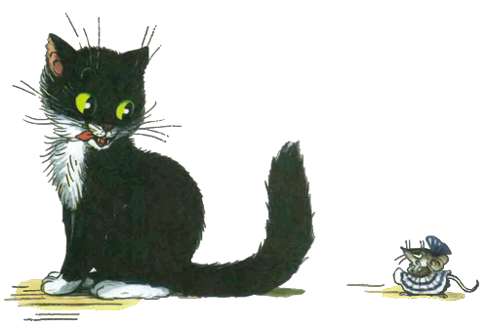
Котауси и Мауси
Жила-была мышка Мауси
И вдруг увидала Котауси.
У Котауси злые глазауси
И злые-презлые...
Подбежала Котауси к Мауси
И замахала …:
«Ах, Мауси, Мауси, Мауси,
Подойди ко мне, милая Мауси!
Я спою тебе песенку, Мауси,
Чудесную песенку, Мауси!»
Но ответила умная Мауси:
«Ты меня не обманешь, Котауси!
Вижу злые твои…
И злые-презлые …!»
Так ответила умная Мауси —
И скорее бегом от Котауси.

Slide 23
Скрюченная песня
Жил на свете человек,
Скрюченные…,
И гулял он целый век
По скрюченной...
А за скрюченной рекой
В скрюченном домишке
Жили летом и зимой
Скрюченные ...
И стояли у ворот
Скрюченные ёлки,
Там гуляли без забот
Скрюченные ….
И была у них одна
Скрюченная кошка,
И мяукала она.
Сидя у ....
А за скрюченным мостом
Скрюченная баба
По болоту босиком
Прыгала, как …
И была в руке у ней
Скрюченная палка,
И летела вслед за ней
Скрюченная ...

Slide 24
Барабек
Робин Бобин Барабек
Скушал сорок …,
И корову, и быка,
И кривого …,
И телегу, и дугу,
И метлу, и …,
Скушал церковь, скушал дом,
И кузницу с …,
А потом и говорит:
«У меня …!»

Slide 25
К. И. ЧУКОВСКИЙ
ВИКТОРИНА

